Slide 1

БИОЛОГИЯ
11 КЛАСС
ТЕМА
Биогеохимические циклы
(часть I)

Slide 2
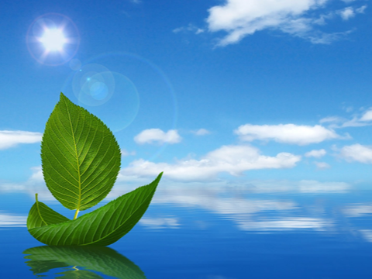
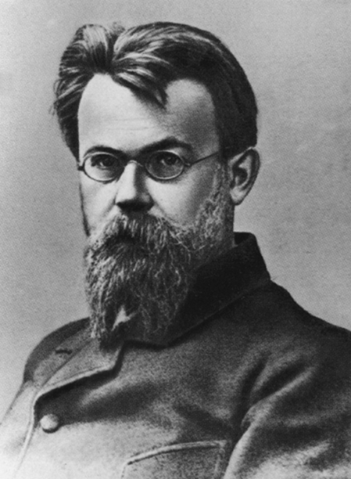
Вернадский Владимир Иванович .
Круговорот отдельных веществ Вернадский,
назвал биологическим циклов. Дал в 1926 г. определение биосферы. Сущность учения Вернадского заключена в признании исключительной роли «живого вещества», преобразующего облик планеты.
Вернадский Владимир Иванович
12.03.1863 – 6.01.1945

Slide 3
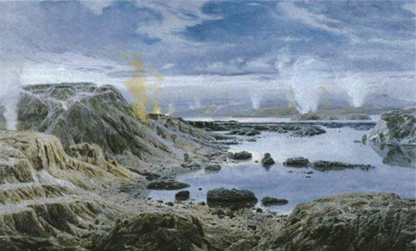
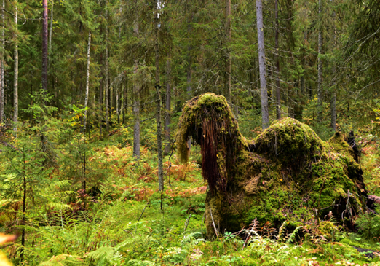
Биосфера
Биосфера, по В. И. Вернадскому, – это общепланетарная оболочка, та область Земли, где существует или существовала жизнь и которая подвергается или подвергалась ее воздействию. За миллиарды лет фотосинтезирующие организмы связали и превратили в химическую работу огромное количество солнечной энергии. Часть ее запасов в ходе геологической истории накопилась в виде залежей угля и других ископаемых органических веществ – нефти, торфа и др.

Slide 4
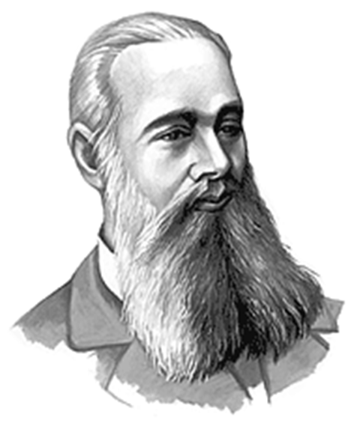
В. В. ДОКУЧАЕВ
Живые организмы создают в биосфере круговороты важнейших биогенных элементов, которые попеременно переходят из живого вещества в неорганическую материю. Эти циклы делят на две основные группы: круговороты газов и осадочные круговороты. В первом случае главный поставщик элементов – атмосфера (углерод, кислород, азот), во втором – горные осадочные породы (фосфор, сера и др.).
В. В. Докучаев
(1846 - 1903)

Slide 5
КРУГОВОРОТ ВЕЩЕСТВ
это повторяющиеся процессы превращения и перемещения вещества в природе, имеющие более или менее цикличный характер.
Все вещества на нашей планете находятся в процессе круговорота.
В природе имеется два основных круговорота
Большой (геологический)
Малый (биогеохимический)

Slide 6
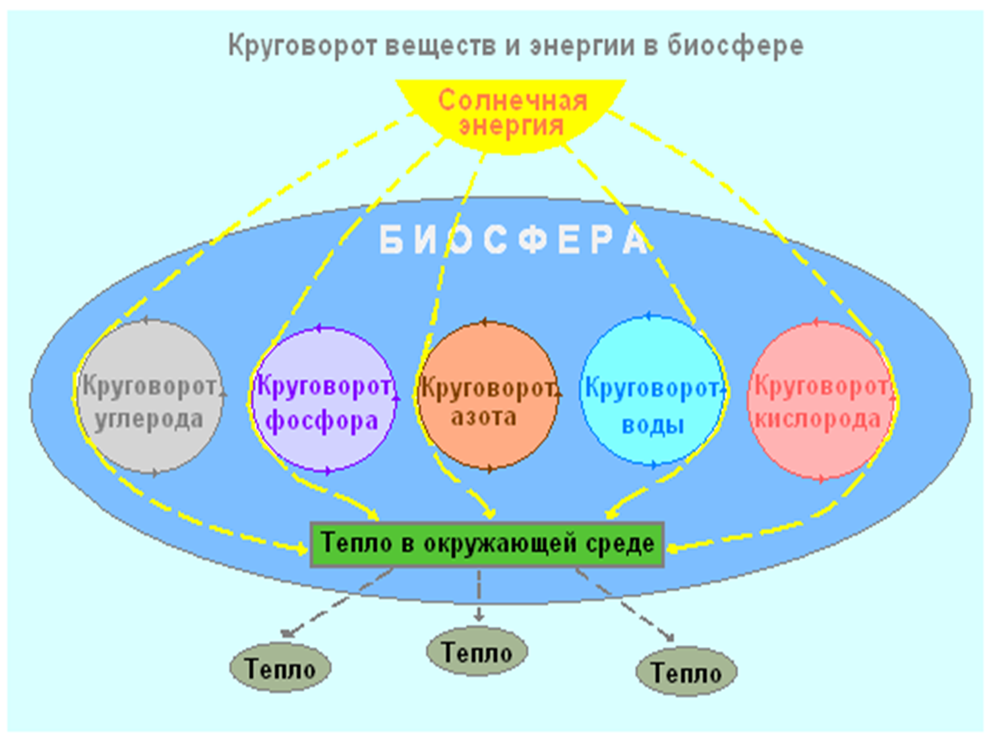
КРУГОВОРОТ ВЕЩЕСТВ И ЭНЕРГИИ

Slide 7
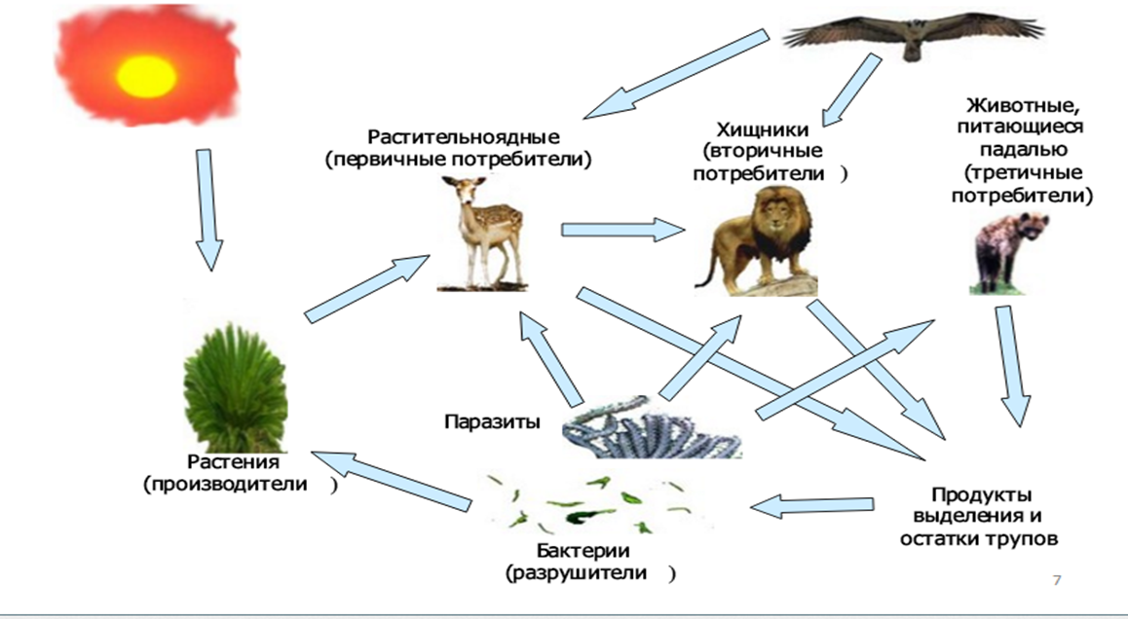
КРУГОВОРОТ ВЕЩЕСТВ
В каждой экосистеме происходит круговорот вещества как результат экофизиологической взаимосвязи автотрофов и гетеротрофов.

Slide 8
Живое вещество
Продуценты
Неорганические вещества
Редуценты
Консументы
Участвуют в круговороте веществ

Slide 9
ЗАКОНОМЕРНОСТИ КРУГОВОРОТА ВЕЩЕСТВ
Отходы одних организмов используют другие организмы.
В конце цепи вновь восстанавливается вещество с которым эта цепь начиналась.
Каждый вид организмов занимает определенное место.
Каждый вид организмов выполняет свою роль.

Slide 10
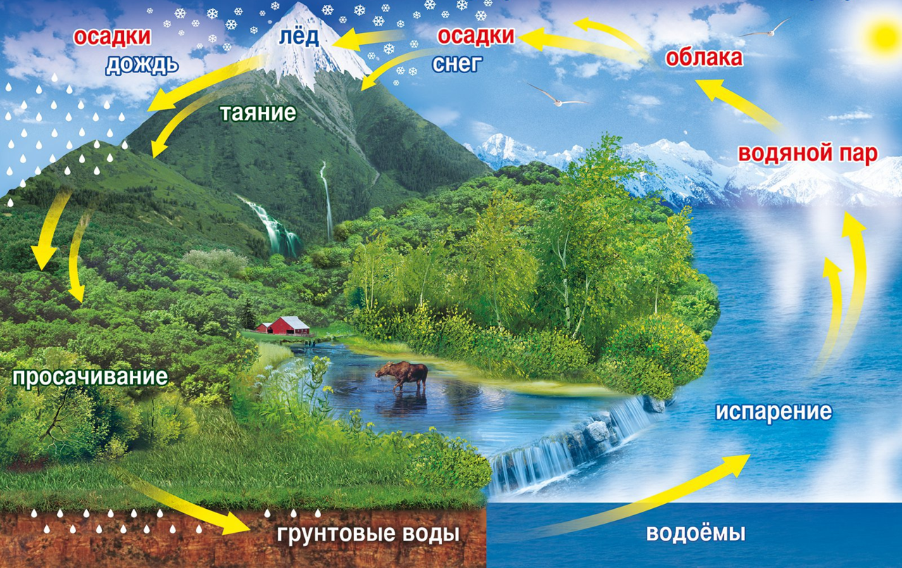
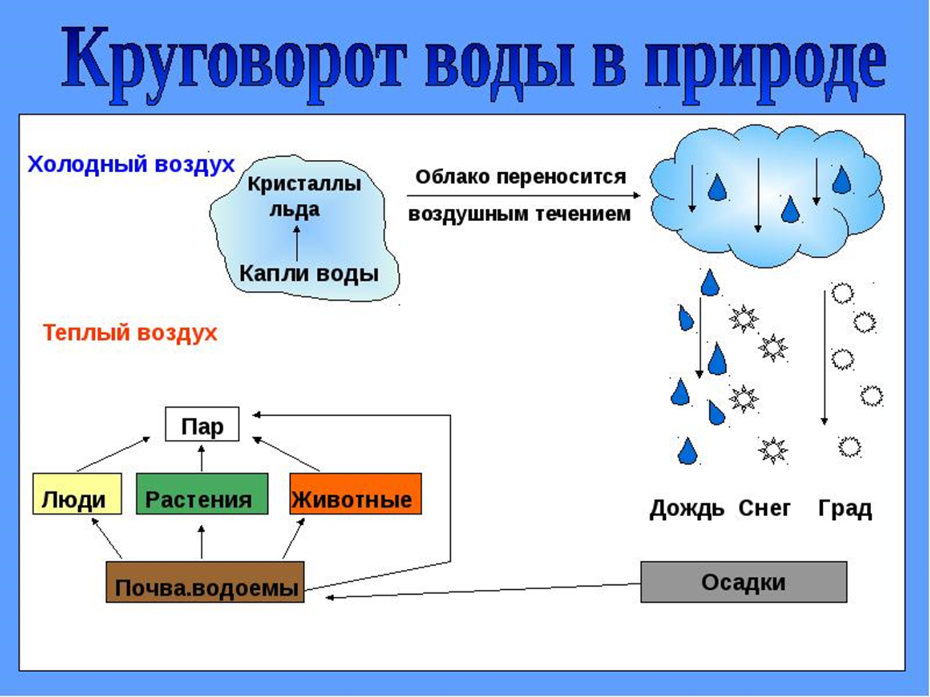
КРУГОВОРОТ ВОДЫ

Slide 11
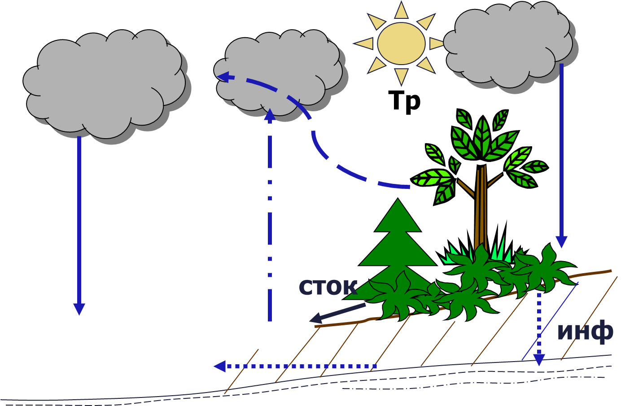
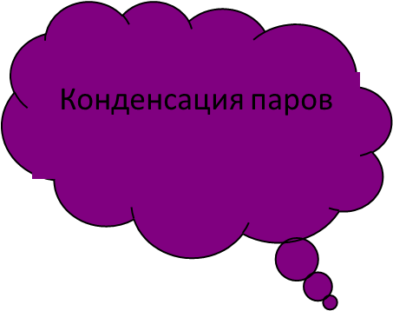
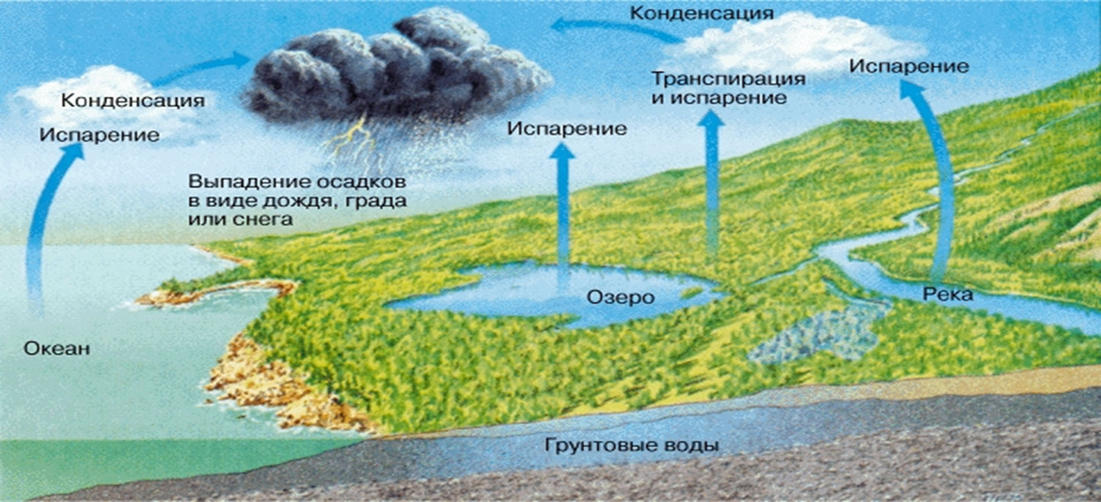
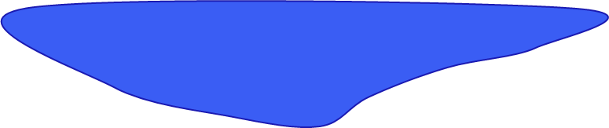
КРУГОВОРОТ ВОДЫ
ВЫПАДЕНИЕ ОСАДКОВ
ТРАНСПИРАЦИЯ
ИСПАРЕНИЕ ВОДЫ
ИНФИЛЬТРАЦИЯ

Slide 12
Биомасса поверхности суши
Транспирация —
процесс движения воды через растение и её испарение через наружные органы растения, такие как листья, стебли и цветы.
Вода необходима для жизнедеятельности растения, но только небольшая часть воды, поступающей через корни используется непосредственно для нужд роста и метаболизма.
Громадные количества воды проходят через растения и водоросли в процессе обеспечения транспортной функции и испарения. Это приводит к тому, что вода поверхностного слоя океана фильтруется планктоном за 40 дней, а вся остальная вода океана – приблизительно за год.

Slide 13

КРУГОВОРОТ ВОДЫ
.
Основная часть воды сосредоточена в океанах. Вода, испаряясь с их поверхности, снабжает естественные и искусственные экосистемы суши. Чем ближе район к океану, тем больше там выпадает осадков.
Суша постоянно возвращает воду океану: часть влаги испаряется, активнее всего в лесах, часть собирают реки: в них поступают дождевые и талые воды.
Обмен влагой между океаном и сушей требует очень больших энергетических затрат: на это расходуется примерно 30% поступающей на Землю солнечной энергии.
Круговорот воды в биосфере до развития цивилизации был равновесным, т.е. океан получал от рек столько воды, сколько расходовал ее при испарении.
С развитием цивилизации этот круговорот стал нарушаться. В частности, леса испаряют все меньше воды, т.к. их площадь сокращается, а поверхность почвы, наоборот все больше, т.к. увеличивается площадь орошаемых сельхоз. угодий.
Обмелели реки южных районов.
Вода хуже испаряется с поверхности океана, т.к. значительная её часть покрыта пленкой нефти.
Все это ухудшает водоснабжение биосферы.
Влияние человека на круговорот воды

Slide 14
ВЛИЯНИЕ ЧЕЛОВЕКА
Более частыми становятся засухи, возникают очаги экологических бедствий. Например, более 35 лет длится катастрофическая засуха в Африке, в зоне Сахеля – полупустынной области, отделяющей Сахару от северных стран континента.
Пресная вода, которая возвращается в океан и другие водоемы с суши, часто загрязнена.
Практически непригодной для питья стала вода многих рек России.
Доля пресной воды, доступной живым организмам, довольно мала, поэтому её нужно расходовать экономно и не загрязнять!
Каждый четвертый житель планеты испытывает недостаток в чистой питьевой воде.
Во многих районах мира не хватает воды для промышленного производства и орошения. Разные составляющие гидросферы участвуют в круговороте воды по-разному и с разной скоростью.
Для полного обновления воды
в составе ледников необходимо 8000 лет, подземных вод – 5000 лет, океана – 3000 лет, почвы – 1 год.
Пары атмосферы и речные воды полностью обновляются за 10 – 12 суток.
Круговорот воды в природе занимает около 1 млн. лет.

Slide 15
КРУГОВОРОТ КИСЛОРОДА
Кислород входит в состав самых распространенных элементов в биосфере.
Содержание кислорода в атмосфере почти 21%.
Кислород входит в состав молекул воды, в состав живых организмов (белки, жиры, углеводы, нуклеиновые кислоты).
Кислород производится продуцентами (зелеными растениями).
Важное место в круговороте кислорода занимает озон. Озоновый слой находится на высоте 20-30 км над уровнем моря.
На содержание кислорода в атмосфере влияют 2 основных процесса:
1) фотосинтез
2) разложение органического вещества, при котором он расходуется.
.

Slide 16
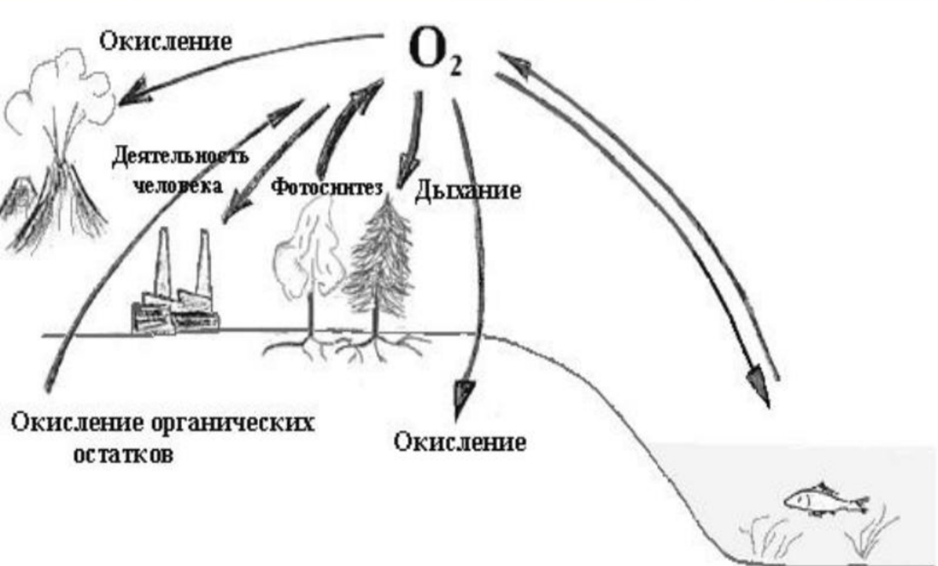
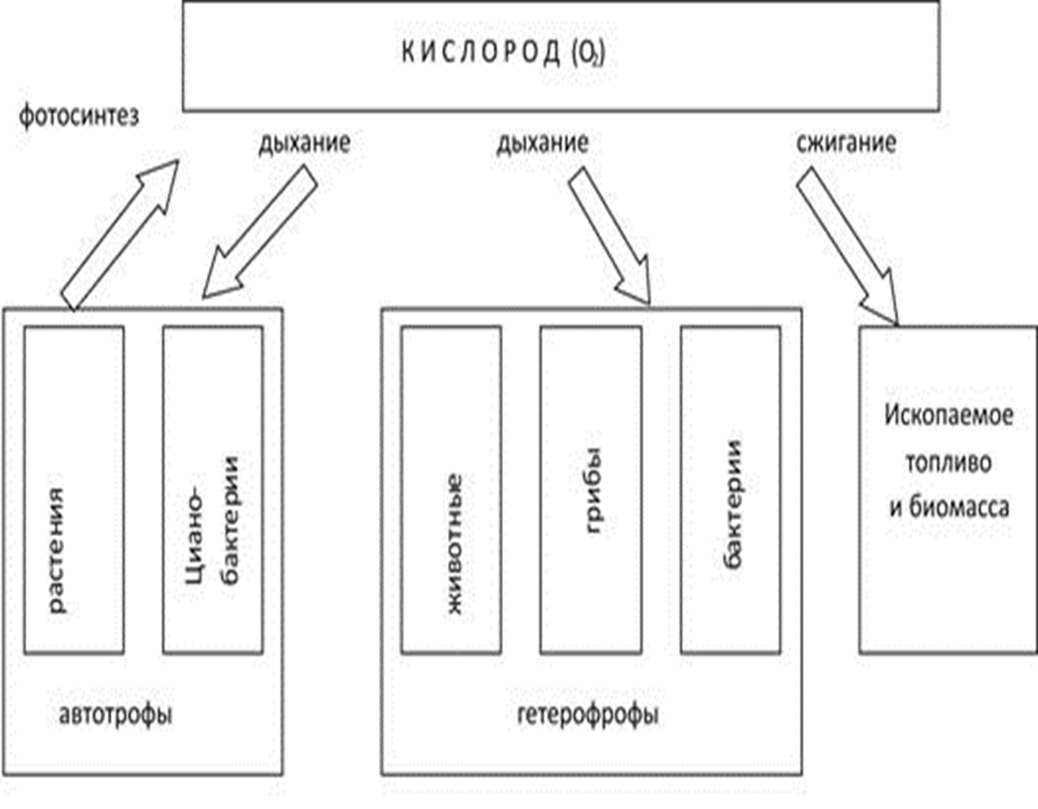
КРУГОВОРОТ КИСЛОРОДА

Slide 17
Биомасса поверхности суши
Для полного обновления всего кислорода в атмосфере требуется около 2000 лет.
Для сравнения: полное обновление углекислого газа в атмосфере происходит примерно за 3 года.
Кислород расходуется для дыхания большинства живых организмов.
Кислород используется при сжигании горючего в ДВС, в топках ТЭС, в двигателях самолетов и ракет и т.д.
Дополнительное антропогенное расходование может нарушить равновесие круговорота кислорода.
Пока биосфера компенсирует вмешательство человека: потери восполняются зелеными растениями.
При дальнейшем уменьшении площади лесов и сжигании всё большего количества топлива содержание кислорода в атмосфере начнет сокращаться.
Весь кислород атмосферы обновляется за несколько тысяч лет.

Slide 18
ЗАПОМНИ!!!!!!!!!!!!!!!!!
При снижении содержания кислорода в воздухе до 16% у человека ухудшается самочувствие (в особенности страдает сердце),
до 7% - человек теряет сознание,
до 3% - наступает смерть.

Slide 19
КРУГОВОРОТ УГЛЕРОДА
Углерод –
основа органических соединений, он входит в состав всех живых организмов в виде белков, жиров, углеводов.
В атмосферу углерод поступает в виде углекислого газа.
В атмосфере, где сконцентрирована основная масса углекислого газа, постоянно происходит обмен: растения поглощают углекислый газ при фотосинтезе, а все организмы выделяют его при дыхании.
До 50% углерода в виде СО2 возвращают в атмосферу редуценты – микроорганизмы почвы.
Углерод выходит из круговорота в виде карбоната кальция.

Slide 20
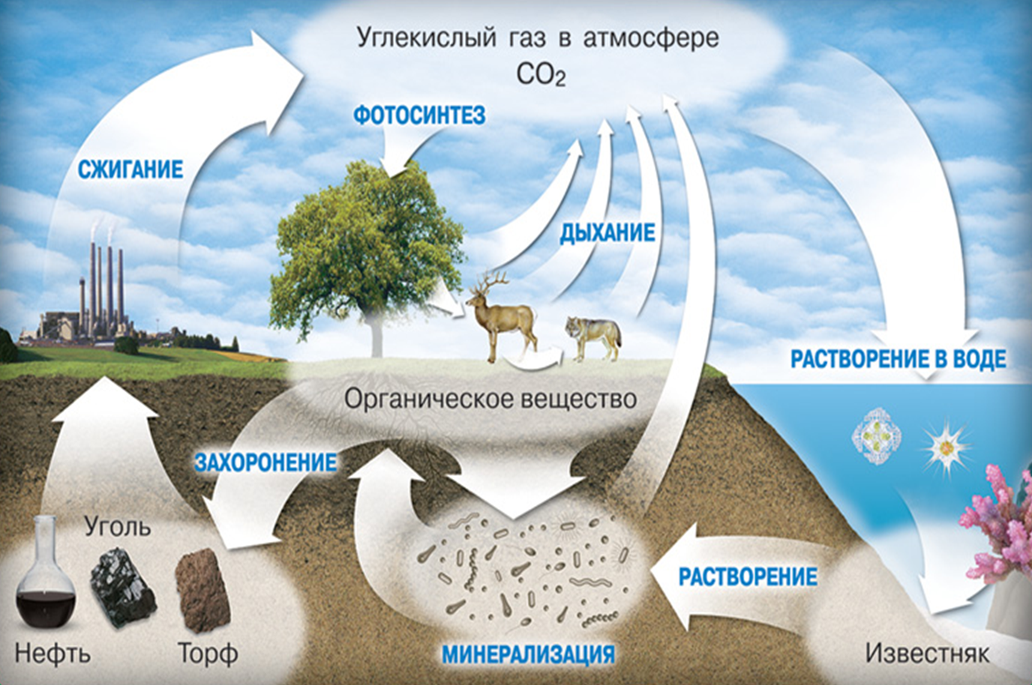
КРУГОВОРОТ УГЛЕРОДА

Slide 21
КРУГОВОРОТ УГЛЕРОДА
Углерод
является основным «строительным материалом» молекул углеводов, жиров, белков, нуклеиновых кислот (таких, как ДНК) и других важных, для жизни органических соединений. Большинство наземных растений получают необходимый им углерод, поглощая через поры в своих листьях углекислый газ из атмосферы, концентрация которого там составляет 0,04%. Фитопланктон (микроскопические растения, плавающие в водных экосистемах) получает углерод из атмосферного углекислого газа, растворенного в воде.

Slide 22
КРУГОВОРОТ УГЛЕРОДА
Растения-продуценты осуществляют фотосинтез, в процессе которого углерод углекислого газа преобразуется в углерод сложных органических соединений, например глюкозы:
углекислый газ + вода + солнечная энергия = глюкоза + кислород
Затем в клетках кислородопотребляющих растений,
животных и редуцентов происходит процесс клеточного дыхания, при котором глюкоза и другие сложные органические соединения расщепляются и преобразуют углерод обратно в углекислый газ для повторного использования продуцентами.
глюкоза + кислород =углекислый газ + вода + энергия
Такая связь между фотосинтезом и аэробным дыханием заставляет углерод циркулировать внутри экосистемы, что составляет важнейшее звено круговорота углерода

Slide 23
ВЛИЯНИЕ ЧЕЛОВЕКА
Техногенная деятельность человека нарушает естественный баланс круговорота углерода:
1)при сгорании органического топлива ежегодно в атмосферу выбрасывается около 6 млрд. т СО2:
а) Производство электроэнергии на ТЭЦ
б) Выхлопные газы автомобилей
2)уничтожение лесов.
В течение последних 100 лет содержание углекислого газа в атмосфере неуклонно и быстро растет.
Углекислый газ + метан + пары воды + озон + оксиды азота = парниковый газ.
В результате – парниковый эффект – глобальное потепление, которое может привести к масштабным стихийным бедствиям.

Slide 24
КРУГОВОРОТ УГЛЕРОДА
ПРОЧИТАТЬ ПАРАГРАФ 30 ДО СТР 156

Slide 25
БИОЛОГИЯ
11 КЛАСС
ТЕМА
Биогеохимические циклы
(часть II)

Slide 26
КРУГОВОРОТ УГЛЕРОДА

Slide 27
КРУГОВОРОТ АЗОТА
В свободной форме азот является составной частью воздуха – 78 % .
Азот- один из самых важных элементов для жизнедеятельности организмов. Азот входит в состав всех белков.
Молекула азота очень прочная, по этой причине большинство организмов не способно усваивать атмосферный азот.
Живыми организмами азот усваивается только в форме соединений с водородом и кислородом.
Фиксация азота в химические соединения происходит в результате вулканической и грозовой деятельности, но большей частью – в результате деятельности микроорганизмов – фиксаторов азота (азотфиксирующие бактерии и сине-зеленые водоросли).

Slide 28
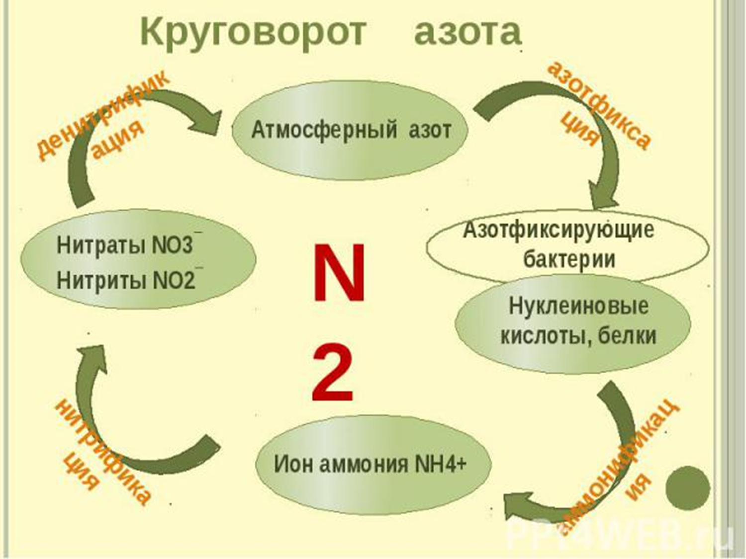
КРУГОВОРОТ АЗОТА

Slide 29
КРУГОВОРОТ АЗОТА
Азот поступает к корням растений в форме нитратов, которые используются для синтеза органики (белков).
Животные потребляют азот с растительной или животной пищей.
Возврат азота в атмосферу происходит в результате разрушения отмершего органического материала. Бактерии почвы разлагают белки до неорганических веществ – газов - аммиак, оксиды азота, которые поступают в атмосферу.
Попавший в водоемы азот также проходит по пищевым цепям «растение – животное – микроорганизмы» и возвращается в атмосферу.

Slide 30
ВЛИЯНИЕ ЧЕЛОВЕКА
Техногенная деятельность человека нарушает естественный баланс круговорота азота.
При распашке земель почти в 5 раз снижается активность микроорганизмов – фиксаторов азота, поэтому снижается содержание азота в почве, что приводит к снижению плодородия почвы. Поэтому человек вносит в почву избыток нитратов, входящих в минеральные удобрения.
Большое количество оксидов азота поступает в атмосферу при сжигании и переработке газа, нефти, угля и выпадает в виде кислотных дождей.
Восстановление естественного круговорота азота возможно за счет уменьшения производства азотных удобрений, сокращения промышленных выбросов оксидов азота в атмосферу и прочее.

Slide 31
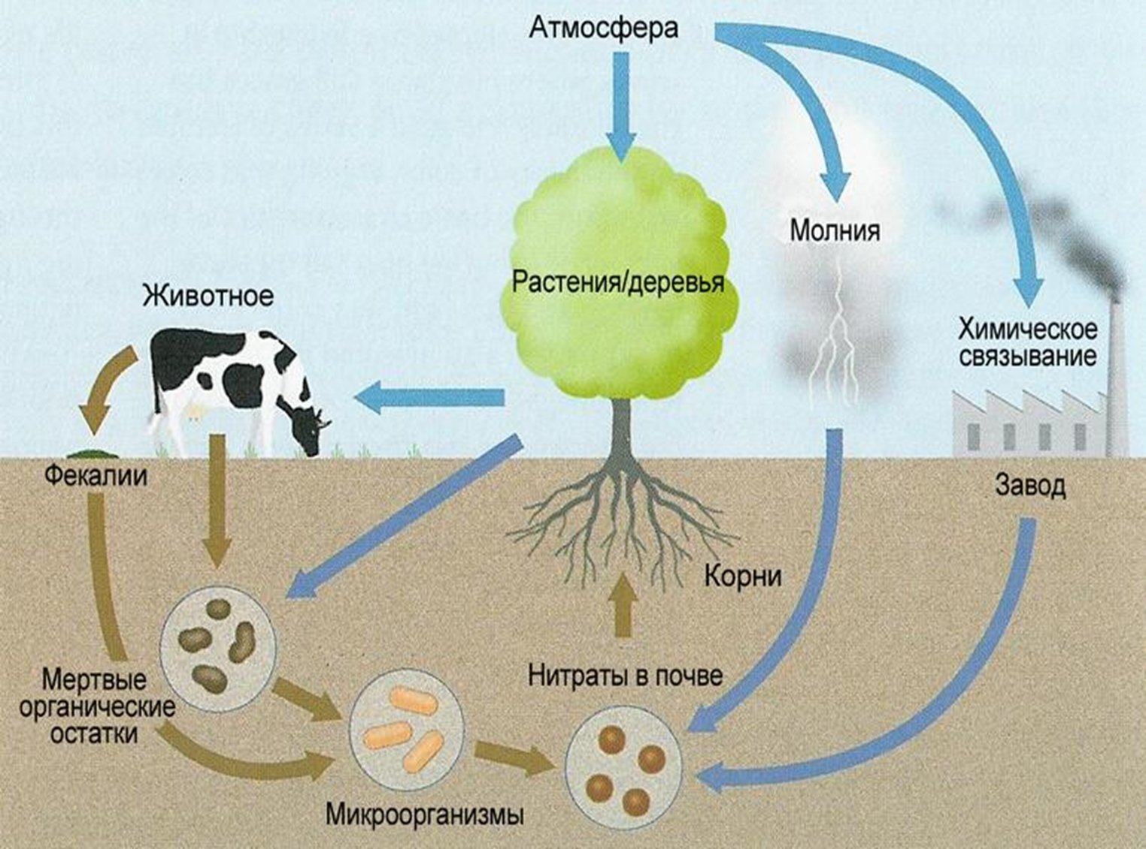
КРУГОВОРОТ АЗОТА

Slide 32
КРУГОВОРОТ ФОСФОРА
В отличие от круговоротов воды, углерода, азота и кислорода, которые являются закрытыми, круговорот фосфора – открытый, т.к. фосфор не образует летучих соединений, поступающих в атмосферу.
Фосфор содержится в горных породах, откуда попадает в экосистемы при естественном разрушении пород или при внесении на поля фосфорных удобрений.
Растения поглощают неорганические соединения фосфора, а животные питающиеся этими растениями, накапливают фосфор в своих тканях.
После разложения мертвых тел животных и растений не весь фосфор вовлекается в круговорот. Часть его вымывается из почвы в водоемы (реки, озера, моря) и оседает на дно. На сушу фосфор возвращается в небольшом количестве с выловленной человеком рыбой.

Slide 33
КРУГОВОРОТ ФОСФОРА
Животные получают необходимый им фосфор, поедая растения или других растительноядных животных. Значительная часть этого фосфора в виде экскрементов животных и продуктов разложения мертвых животных и растений возвращается в почву, в реки и, в конце концов, на дно океана в виде нерастворимых фосфатных осадочных пород.

Slide 34
КРУГОВОРОТ ФОСФОРА
Часть фосфора возвращается на поверхность суши в виде гуано — обогащенной фосфором органической массы экскрементов питающихся рыбой птиц (пеликанов, олуш, бакланов и т.п.). Однако несравнимо большее количество фосфатов ежегодно смывается с поверхности суши в океан в результате природных процессов и антропогенной деятельности.

Slide 35
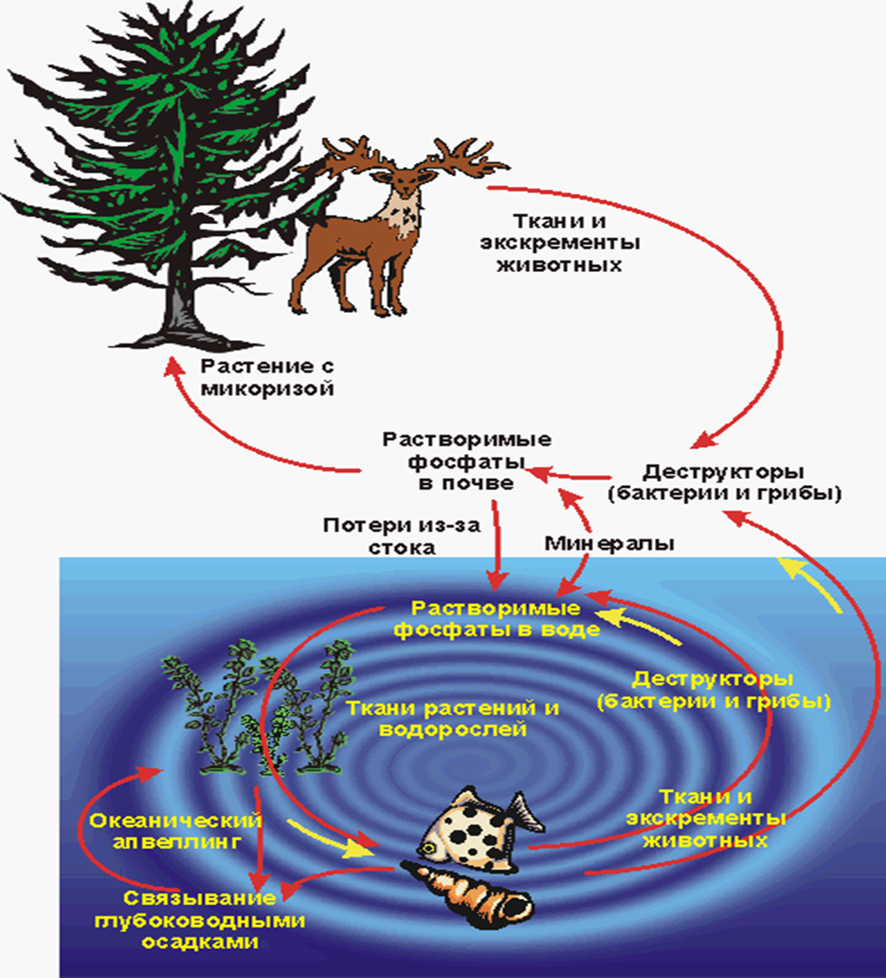
КРУГОВОРОТ ФОСФОРА

Slide 36
ВОЗДЕЙСТВИЕ ЧЕЛОВЕКА
Перенос фосфора с суши в океан заметно усилился под влиянием человека.
При уничтожении лесов, распашке почв возрастает объем поверхностного стока воды, а кроме того в реки, озера с полей поступают внесенные фосфорные удобрения.
Поскольку запасы фосфора на суше ограничены, а его возврат из океана затруднен, в будущем в земледелии возможен недостаток фосфора, что вызовет снижение урожаев (в первую очередь зерновых культур).

Slide 37
ВОЗДЕЙСТВИЕ ЧЕЛОВЕКА
Добыча больших количеств фосфатных руд
для производства минеральных удобрений и моющих средств.
Увеличение избытка фосфат-ионов в водных экосистемах при попадании в них загрязненных стоков с животноводческих ферм, смытых с полей фосфатных удобрений, а также очищенных и неочищенных коммунально-бытовых стоков.

Slide 38
ВОЗДЕЙСТВИЕ ЧЕЛОВЕКА
Как и в случае с нитрат-ионами и ионами аммония, избыток этих питательных элементов способствует «взрывному» росту синезеленых водорослей и других водных растений, что нарушает жизненное равновесие в водных экосистемах.
.

Slide 39
КРУГОВОРОТ СЕРЫ
Сера преобразуется в различные соединения и циркулирует в экосфере.
Из природных источников она попадает в атмосферу в следующем виде: сероводород (H2S) — бесцветный, сильно ядовитый газ с запахом
тухлого яйца — при извержении вулканов, при разложении органических веществ в болотах и
затапливаемых приливами низинах;

Slide 40
КРУГОВОРОТ СЕРЫ
диоксид серы (SO2) — бесцветный удушливый газ — при извержении вулканов;
-частицы сульфатных солей, например сульфата аммония, -из мельчайших брызг океанической воды
Около трети всех соединений серы и 99% диоксида серы, попадающих в атмосферу, имеют антропогенное происхождение. Сжигание серосодержащих углей и нефти для производства электроэнергии дает примерно две трети всех антропогенных выбросов диоксида серы в атмосферу. Оставшаяся треть выделяется во время таких технологических процессов, как переработка нефти, выплавка металлов из серо­содержащих медных, свинцовых и цинковых руд.

Slide 41
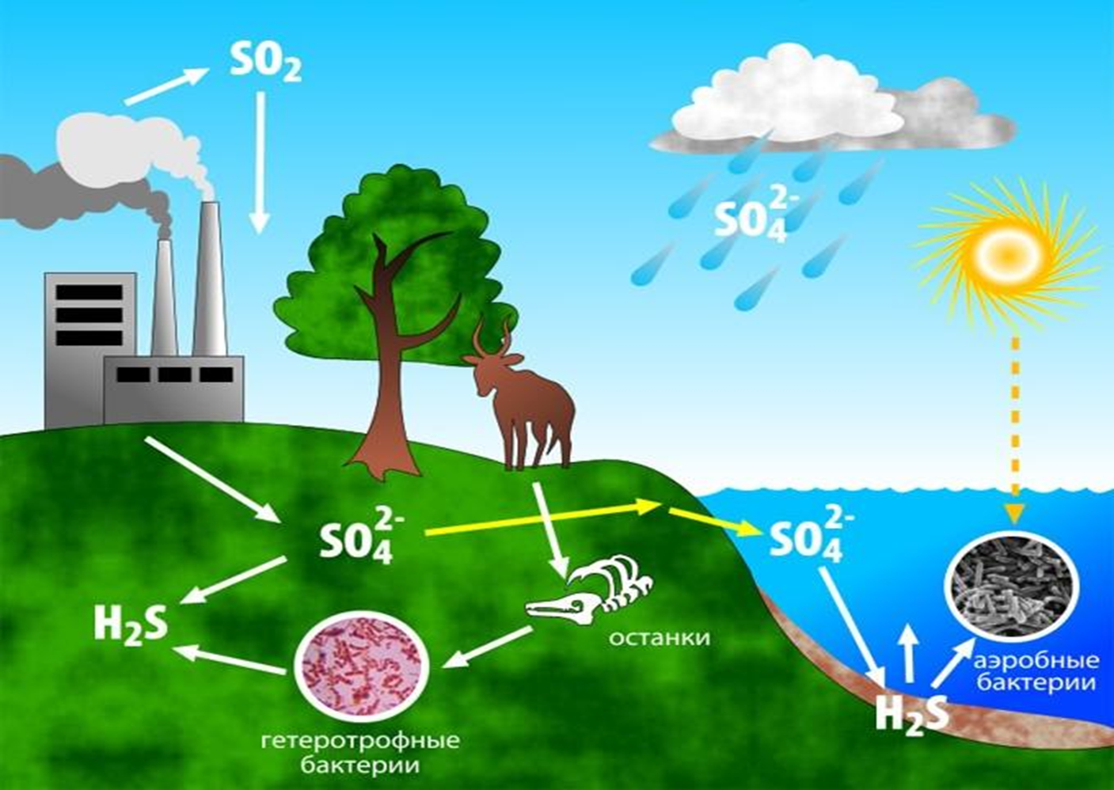
КРУГОВОРОТ СЕРЫ

Slide 42
КРУГОВОРОТ СЕРЫ
В атмосфере диоксид серы
окисляется кислородом до газообразного триоксида серы, который в свою очередь при реакции с водяным паром образует мельчайшие капельки серной кислоты (H2SO4). Взаимодействуя также с другими атмосферными компонентами, триоксид серы может образовывать мельчайшие частицы сульфатных солей. Эти капельки серной кислоты и частицы сульфатов вносят свой вклад в образование кислотных осадков, нарушающих жизнедеятельность лесных и водных экосистем.

Slide 43
ЗАКРЕПЛЕНИЕ ЗНАНИЙ
Следует уточнить,
что термин «круговорот веществ» употребляется в переносном смысле. Истинный круговорот совершают элементы: углерод, кислород, водород, азот и др. На каждом этапе круговорота они входят в состав различных соединений – простых (вода) или сложных (живой белок), а иногда выступают в свободном состоянии. Поэтому более точно было бы говорить о круговороте элементов.

Slide 44
ЗАКРЕПЛЕНИЕ ЗНАНИЙ
Правомочен и другой вопрос:
почему энергия течет в одном направлении, а вещество «вращается» на месте, ведь известно, что материя неотделима от энергии? Это кажущееся противоречие объясняется тем, что в определении «неотделимость» материя понимается в самом широком смысле слова. Солнечная энергия приходит на Землю как бы в безвещественном виде, хотя в общем смысле она материальна ( Солнце, излучая энергию, теряет многие миллиарды тонн своей массы). Попав на планету и приведя в движение, образно, говоря, «жернова биосферы», энергия как бы стекает с них в форме теплового излучения. При этом тепло ( непревратимая далее энергия) переходит с вовлеченного в круговорот вещества в окружающую среду и навсегда покидает живую оболочку планеты.

Slide 45
ЗАКРЕПЛЕНИЕ ЗНАНИЙ
КРУГОВОРОТ ВЕЩЕСТВ –
это такое изменение веществ при последовательном использовании их живыми организмами, которое рано или поздно приводит к восстановлению исходного вещества – замыканию круговорота.

Slide 46
ЗАКРЕПЛЕНИЕ ЗНАНИЙ
КРУГОВОРОТ ВЕЩЕСТВ –
это такое изменение веществ при последовательном использовании их живыми организмами, которое рано или поздно приводит к восстановлению исходного вещества – замыканию круговорота.

Slide 47
ЗАКРЕПЛЕНИЕ ЗНАНИЙ
Что такое биосфера и чем она отличается от других оболочек планеты?
Какие этапы круговорота азота могут осуществляться без участия живых организмов, а какие нет?

Slide 48
ЖИЗНЬ МУСОРА
КАРТОННЫЕ КОРОБКИ | ДО 2 ЛЕТ
ЖЕЛЕЗО | ДО 90 ЛЕТ
ПЛАСТМАССА | ДО 200 ЛЕТ
СТЕКЛО | ДО 2000 ЛЕТ

Slide 49
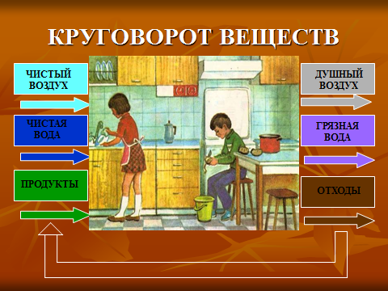
КРУГОВОРОТ ВЕЩЕСТВ

Slide 50

Закрепление пройденного
Прочитать параграф № 30
выполните самостоятельные задание на стр. 160

